Slide 1
.
Dezechilibre demografice și efectele acestora asupra mediului economic și social din România

Slide 2
Factorii esențiali în evoluțiile demografice din ultimii 35 de ani (1)
Schimbările politice din decembrie 1989 → reluarea tranziției demografice caracteristică populației din fiecare țară în diverse perioade istorice

Slide 3
Aspecte relevante în evoluțiile demografice din ultimii 35 de ani (2)
Condițiile economice din perioada de tranziție + dreptul persoanelor la libera circulație → migrația internațională masivă a persoanelor:
Flux masiv de emigranți în perioada 2000 – 2009.

Slide 4
Aspecte relevante în evoluțiile demografice din ultimii 35 de ani (3)
Un nou model cultural → impact direct asupra vârstei femeii de a avea primul copil; numărul de copii într-o familie.
  A crescut vârsta medie a mamei la prima naștere:
    1989 – 22.3 ani,
    2025 – 27.9 ani (25.1%);
  A crescut vârsta medie a mamei la naștere:
    1989 – 25.3 ani,
    2025 – 28.9 ani (14.2%);
  A scăzut numărul de familii care au mai mult de 2 copii;
  S-a redus ponderea copiilor născuți în cadrul căsătoriei:
    1995 – 80.3%
    2025 - 64.1%.

Slide 5
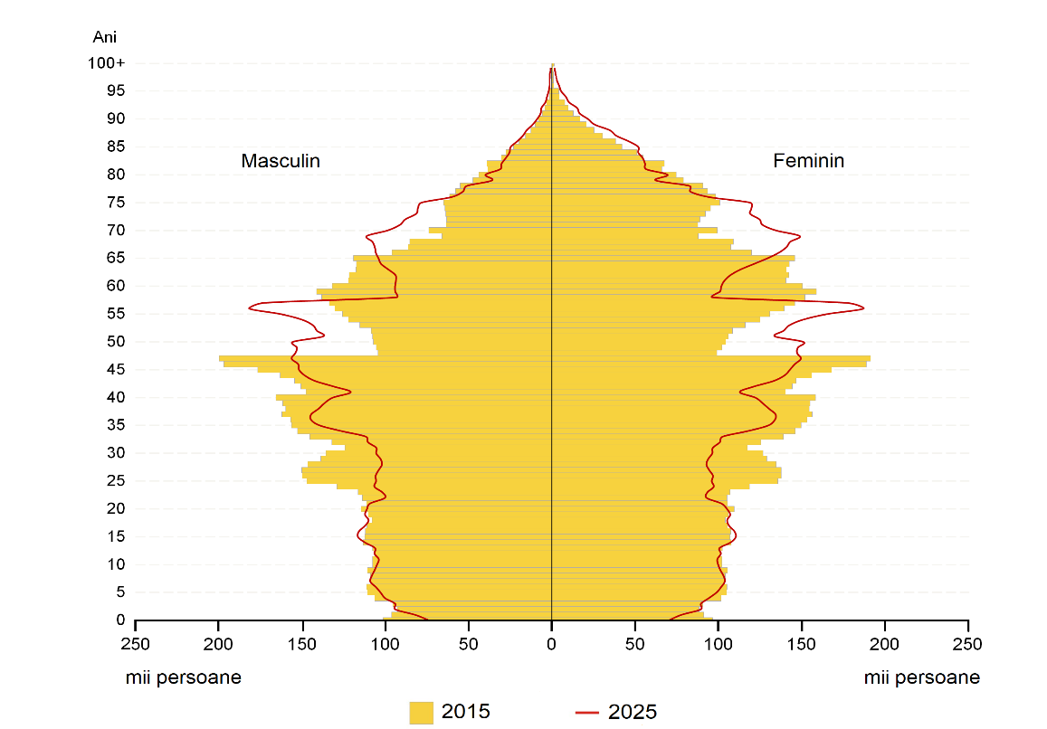
SCHIMBĂRI IMPORTANTE ÎN DISTRIBUȚIA POPULAȚIEI PE GRUPE DE VÂRSTĂ
Impact semnificativ al schimbărilor/deciziilor politice:
  post-1989: reducerea nașterilor, creșterea migrației;
  1967-1989: politici pro-nataliste;
  1957-1966: liberalizarea avorturilor, scăderea nașterilor;
  post-belic: număr redus de nașteri
2025 față de 2015:
  mai puțin cu 832 mii persoane;
  15% sunt copii cu vârsta mai mică de 15 ani;
  crește ponderea persoanelor cu vârsta de 85+ ani (2015 – reprezenta 1.6% din populație; 2025 – reprezenta 2.1%)
Figura 1. Piramida vârstelor pentru populațiile rezidente înregistrate în 2025 și 2015

Slide 6
România – perspectivă demografică
Creștere economică sustenabilă
Educație și sănătate
Context geo-politic regional
Context național 2026 și viitor
Context european 2026 și viitor

Slide 7

1 ianuarie 2024 – prima creștere a populației rezidente de după 1989
2024
1 ianuarie
19.067.576
1948
25 ianuarie
15.872.624
1966
15 martie
19.103.163
1990
1 ianuarie
23.211.395
2011
20 octombrie
20.121.641
2021
1 decembrie
19.053.815

Slide 8
SCHIMBĂRI IMPORTANTE ÎN DISTRIBUȚIA PE GRUPE DE VÂRSTĂ
Indicele de îmbătrânire demografică
Raportul de dependență demografică
Alte
aspecte
131,3 persoane vârstnice (65 ani și peste) la 100 persoane tinere (sub 15 ani), mai mare cu aprox. 10.1% în raport cu valoarea indicatorului determinată la RPL2021 (121,2).
55,6 persoane tinere și vârstnice la 100 persoane adulte, față de 55,5 la RPL2021.
1. Migrația internațională a redus substanțial populația rezidentă a României, mai ales în primii 20 de ani ai tranziției.
2. Din 2031, vor intra în grupa persoanelor vârstnice cele născut după anul 1967 (contingente mari).

Slide 9
ÎMBĂTRÂNEȘTE POPULAȚIA REZIDENTĂ (4)
 | Total | Masculin | Feminin
Vârsta medie RPL 2011 (ani) | 40,6 | 39,0 | 42,1
Vârsta medie RPL2021 (ani) | 42,4 | 40,6 | 44,1
Sporul în ani | 1,8 | 1,6 | 2,0
Rata de îmbătrânire (%) | 4,44 | 4,14 | 4,67
Rata medie anuală de îmbătrânire (%) | 0,48 | 0,45 | 0,51
Tabelul 1. Vârsta medie a populației la RPL 2011 și RPL 2021

Slide 10
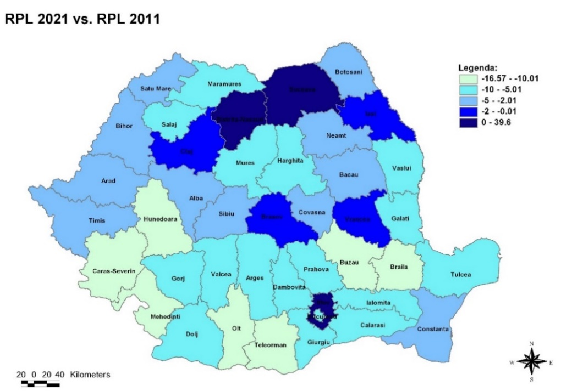
DEZECHILIBRE MAJORE ÎNTRE JUDEȚE
În 3 județe, populația rezidentă a înregistrat o creștere în ultimii zece ani: IF (39,6%), BN (3,4%) și SV (1,2%);
În 5 județe, scăderea populației este una de dimensiuni reduse: BV (-0,5%), VN și IS (-1,5%) și CJ (-1,7%).
În CJ, IS și BV, putem considera că această scădere este una conjuncturală (ex: centre universitare);
Ritmul de creștere în ultimii 10 ani a fost cuprins între -4,9% și -2,0%;
SB (-2,3%), BC (-2,4%), NT (-3,5%), SM (-4,0%), CT (4,1%), BH (-4,2%), Arad (-4,8%), BT și AB (-4,8%), CV (-4,8%) și TM (-4,8%);
Multe județe au o scădere relativ mare a populației rezidente înregistrate la RPL2021 în raport RPL2011, cu rate de creștere în intervalul (-9,9; -5,0);
7 județe au înregistrat în ultimii 10 ani o scădere foarte mare a populației rezidente, CS (-16,6%), TR (-14,9%), HD (-13,6%), BR (-12,4%), OT (-12,2%), MH (-11,7%) și BZ (-10,2%).
Figura 4. Clasificarea județelor în raport cu evoluția populației rezidente între RPL2011 și RPL2021

Slide 11
DEZECHILIBRE MAJORE ÎNTRE JUDEȚE
A
RAPORTAT LA 1966
Reducere a populației rezidente mai mare de 20% în: TR (37,3%), CS (31,3%), MH (24,4%) și HD (23,8%).
B
RAPORTAT LA 1948
Reducere a populației rezidente mai mare de 15% în: TR (33,6%), MH (23,1%), SJ (19,2%), CS (18,4%) și GR (16,4%).

Slide 12
EFECTELE MIGRAȚIEI INTERNAȚIONALE (1)
Migrația internațională, cel mai important rol în diminuarea populației României;
Numai în perioada 2003–2011, diminuarea populației rezidente pe seama migrației internaționale a fost în proporție de peste 75%;
În perioada 2012–2025, s-au înregistrat cu aproape 965.000 decese mai multe decât numărul de nașteri;
Migrația internațională a contribuit la reducerea populației rezidente cu 423.000 persoane.

Slide 13
EFECTELE MIGRAȚIEI INTERNAȚIONALE (2)
Număr mare de copii născuți în străinătate;
Legătură puternică a emigrației cu țara;
Pe parcursul perioadei 2014 – 2025 s-au născut în țară 1945 mii copii, iar în străinătate și înregistrați în țară 390 mii copii (raportul este de 5 copii în țară la unul în străinătate)
Figura: Numărul născuților-vii din străinătate și din țară

Slide 14
CONTEXT EUROPEAN
Nurier Roubini (Megathreats) : problemele demografice printre cele mai mari provocări ale viitorului (The Demographic Time Bomb);
Vasile Ghețău: sporul natural negativ este dificil de contracarat într-un viitor apropiat
Rapoartele ONU: țările din Europa vor înregistra scăderi a populației până în 2050 ca urmare a ratelor de fertilitate sub 2.1 născuți – vii/femeie;
Europa are o pondere mare a populației cu vârsta mai mare de 60 ani (25.3);
Până în anul 2050 ponderea acestei populații va crește la peste 35%;
Europa – ponderea populației mai mici de 15 ani este de numai 16.1%;
Proiecție Eurostat: populația UE va crește până în 2028 (aprox. 450 milioane locuitori), apoi va scădea până 2100 (416.1 milioane locuitor) – scădere cu 7.5%;
.

Slide 15
Evoluţia populaţiei rezidente a României până în anul 2080
Mii persoane
 | 2025 | 2030 | 2040 | 2050 | 2060 | 2070 | 2080
Varianta constanta | 19043 | 18809 | 18160 | 17375 | 16299 | 15255 | 14367
Varianta medie | 19043 | 18854 | 18380 | 17679 | 16753 | 16067 | 15633
Varianta optimista | 19043 | 18869 | 18517 | 18213 | 17725 | 17309 | 17113

Slide 16
CONCLUZII
Evoluții în profil teritorial
Evoluția la nivel de județe ne arată diferențe semnificative în județele în care s-a înregistrat o diminuare a activității economice pe parcursul ultimilor 30 de ani
Declinul demografic este greu de stopat la nivelul județelor cu populație îmbătrânită și cu un mediu economic care nu stimulează atragerea forței de muncă
În județele cu activitate economică intensă sau în centrele universitare există o stabilizare a populației rezidente pe parcursul ultimilor 10 ani
Nașteri și decese
Evoluția numărului de nașteri și de decese din ultimii 10 ani nu creează premisa unei diminuări în perioada următoare a ratei anuale negative de creștere
Mediul economic
Un mediu economic dinamic asigure premise favorabile pentru stoparea declinului demografic

